Slide 1
Рисование ластиком по графиту
Презентация на тему: «Художественное творчество».
Автор: Остроумова Е.Ю.
Воспитатель ГБДОУ детского сада №74
Кировского района Санкт-Петербург

Slide 2
Задачи.
Познакомить детей с нетрадиционной техникой изображения – рисование ластиком по графиту.
Совершенствовать художественно-графические навыки детей.
Закрепить знания детей о жанре изобразительного искусства – черно-белая графика.
Закрепить знания детей о свойствах материалов, используемых в работе.
Развивать у детей творчество, фантазию, эстетическое восприятие.

Slide 3
Рекомендации.
Данная техника представляет собой черно-белую графику, выполняется разными по характеру линиями и штрихами. Наносить графит на лист бумаги нужно с нажимом, чтобы поверхность листа была темно-серой, практически черной, тогда рисунок будет четко виден. Поэтому графит лучше брать из мягких карандашей.

Slide 4
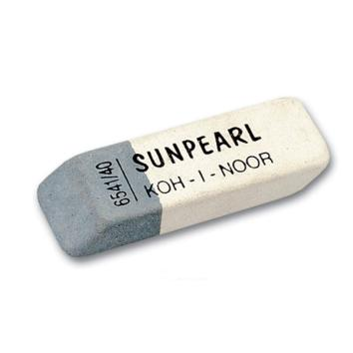
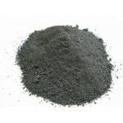
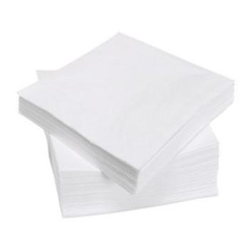
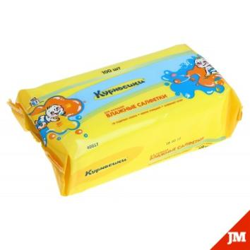
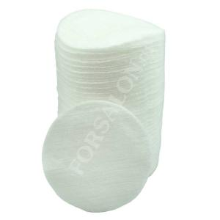
Для работы необходимо:
Порошок графита
ластик
Ватные диски
Бумажные салфетки
Влажные салфетки

Slide 5
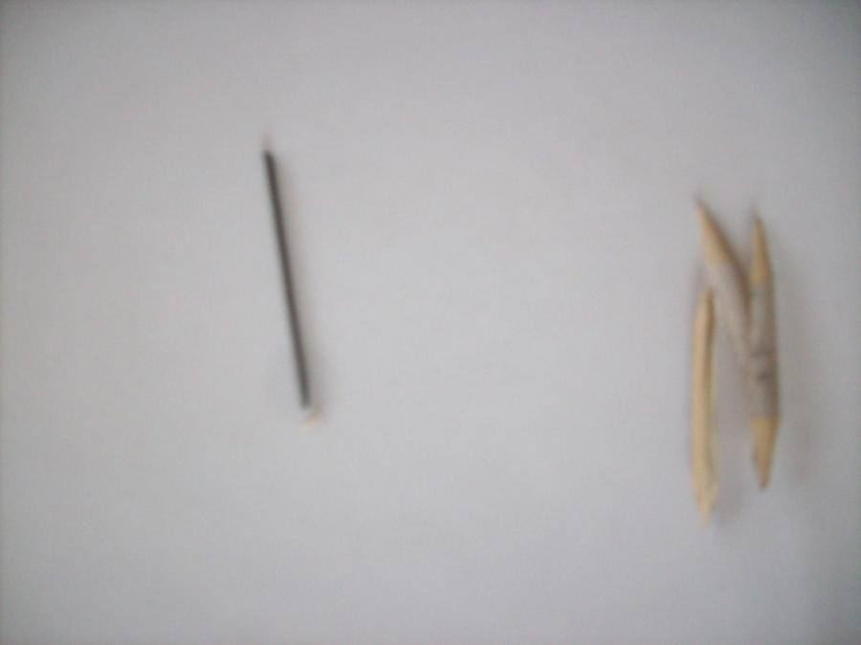
Подготовка материала к работе – 1 этап.
Вынуть грифель из простого карандаша (НВ, В, 2В, ТМ, М, 2М).

Slide 6
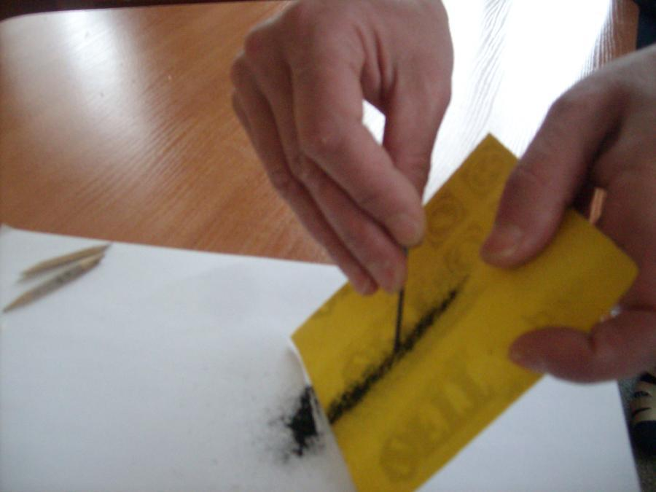
Подготовка материала к работе – 2 этап.
Натереть графит на мелкой (нулевке) наждачной бумаге.

Slide 7
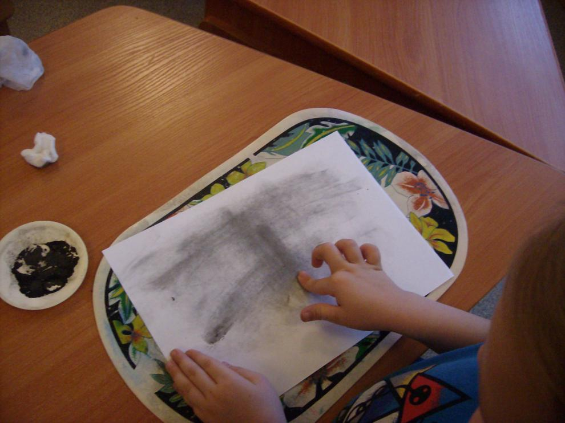
Ребенок сам определяет, каким образом ему наносить графит на бумагу: пальчиком, ватным диском, бумажной салфеткой; он делает так, как ему удобно. Графит необходимо нанести практически на весь лист бумаги.

Slide 8
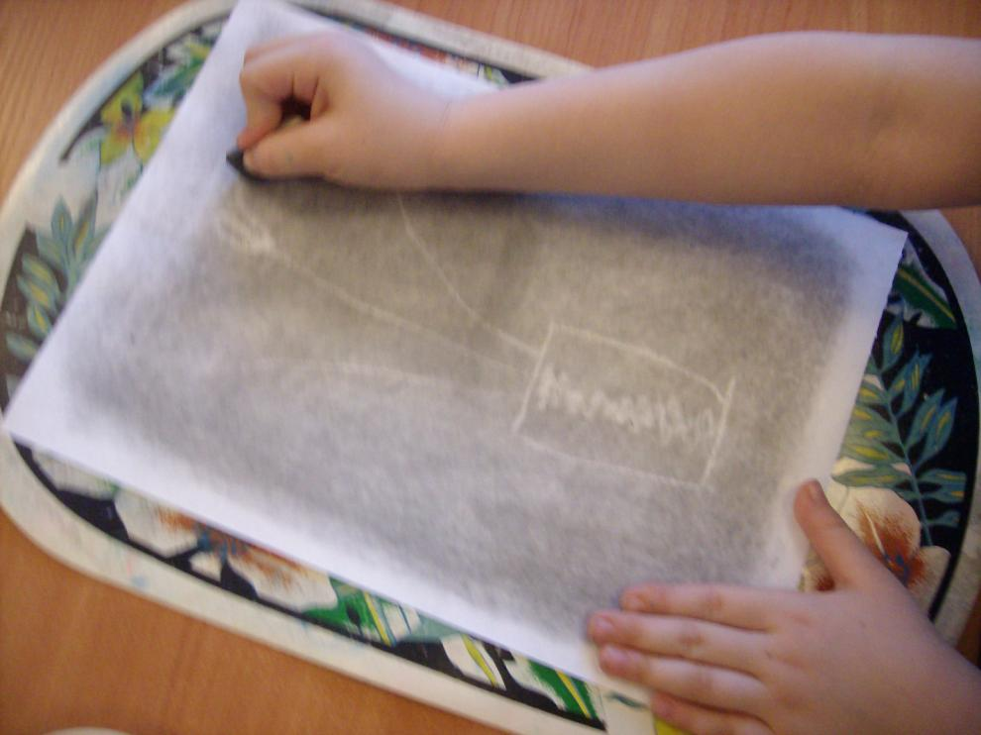
Затем ластиком «рисует» свой рисунок по нанесенному графиту.

Slide 9
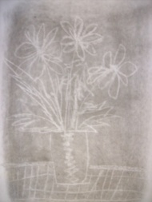
«Цветы в вазе».
Остроумова Николь, 5 лет.

Slide 10
Желаю творческих успехов!

